Slide 1

Μαθαίνω Ελληνικά
35. Θεματικός κύκλος 11: Επαγγέλματα και χώροι εργασίας
Δρ Ελένη Χαραλάμπους

Slide 2



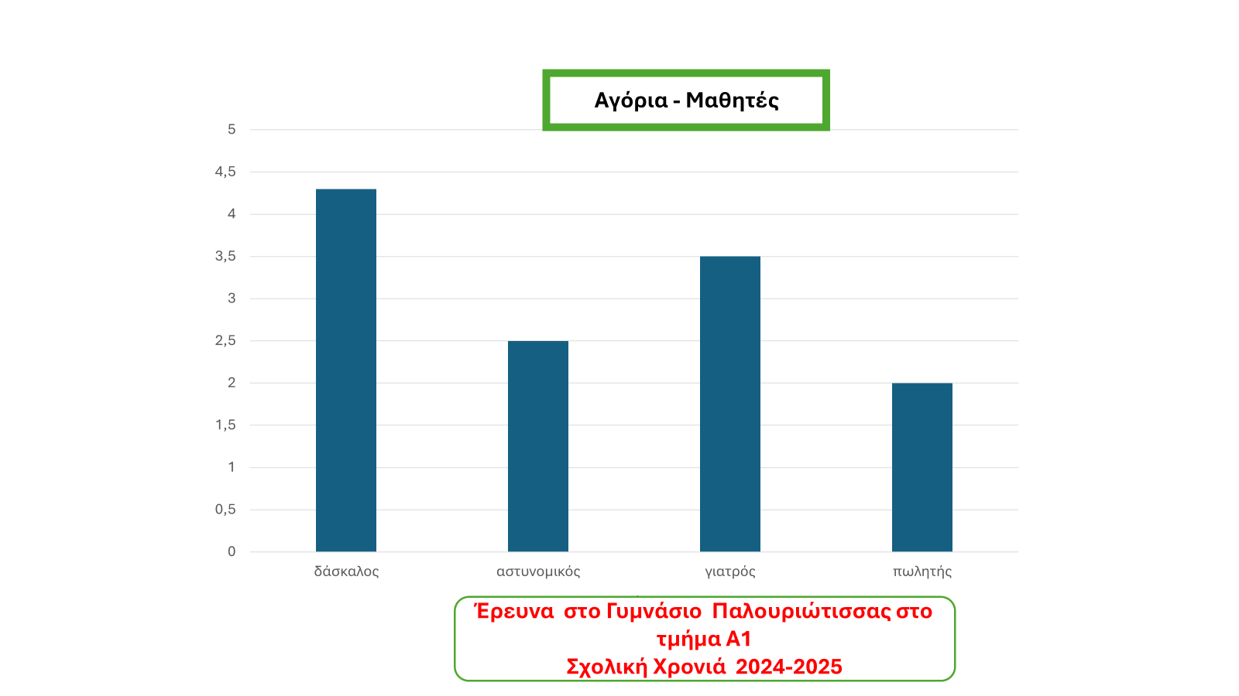
Ημερομηνία
Κορίτσια-Μαθήτριες
Έρευνα στο Γυμνάσιο Παλουριώτισσας στο τμήμα Α1
Σχολική Χρονιά 2024-2025

Slide 3
Αγόρια - Μαθητές
Έρευνα στο Γυμνάσιο Παλουριώτισσας στο τμήμα Α1
Σχολική Χρονιά 2024-2025

Slide 4
Κορίτσια-Μαθήτριες
Έρευνα στο Γυμνάσιο Παλουριώτισσας στο τμήμα Α1
Σχολική Χρονιά 2024-2025

Slide 5
Σήμερα είναι ______, __ Ιανουαρίου 2026 (__/01/2026).Τώρα είμαστε στον χειμώνα.

Slide 6
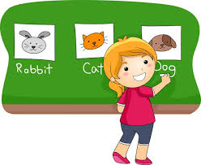
Κατανόηση γραπτού λόγου

Slide 7
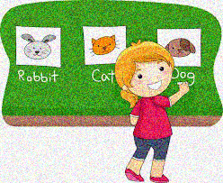
1^{ο} κείμενο
Μικρές αγγελίες

Slide 8
Μικρές αγγελίες
Θέσεις εργασίας
Ζητείται κομμώτρια ή κομμωτής
Σύγχρονο κομμωτήριο στη Λεμεσό, περιοχή Κολωνακίου, απέναντι από την υπεραγορά Σκλαβενίτης, αναζητά κομμώτρια ή κομμωτή με εμπειρία για πλήρη ή μερική απασχόληση. Απαραίτητη γνώση σε βαφές, ανταύγειες, χτενίσματα και κουρέματα.
Προσφέρονται:
Ευχάριστο περιβάλλον
Ανταγωνιστικός μισθός
Προμήθεια
Δυνατότητα εξέλιξης
Πρόγευμα
Τηλέφωνο επικοινωνίας: 99202563
Ώρες επικοινωνίας: 9:00-20:00
Μπορείτε να στείλετε το βιογραφικό σας στο mary@yahoo.gr.
Τι θα πρέπει να συμπεριλάβετε στο βιογραφικό σας; Όνομα, διεύθυνση, αριθμό τηλεφώνου, διεύθυνση ηλεκτρονικού ταχυδρομείου, ημερομηνία γέννησης, τόπο γέννησης, φύλο, εθνικότητα, οικογενειακή κατάσταση και επαγγελματική εμπειρία.

Slide 9
2^{Ο} κείμενο
ΑΤΟΜΙΚΟ ΔΕΛΤΙΟ ΜΑΘΗΤΗ/ΜΑΘΗΤΡΙΑΣ

Slide 10
ΑΤΟΜΙΚΟ ΔΕΛΤΙΟ ΜΑΘΗΤΗ/ΜΑΘΗΤΡΙΑΣ
Β. Στοιχεία γονέων/κηδεμόνων
 | Πατέρας/Κηδεμόνας | Μητέρα/Κηδεμόνας
Επώνυμο | ………………………………………………. | ……………………………………………….
Όνομα | ………………………………………………. | ……………………………………………….
Τόπος καταγωγής | ………………………………………………. | ……………………………………………….
Επάγγελμα | ………………………………………………. | ……………………………………………….
Τόπος εργασίας | ………………………………………………. | ……………………………………………….
Διεύθυνση μόνιμης διαμονής | Οδός: …………………………Ταχ. Κώδικας: ……. Περιοχή: …………….………...…………. | Οδός: …………………………Ταχ. Κώδικας: ……. Περιοχή: …………….………...………….
Τηλ. οικίας | ………………………………………………. | ……………………………………………….
Τηλ. εργασίας | ………………………………………………. | ……………………………………………….
Τηλ. κινητό | ………………………………………………. | ……………………………………………….

Slide 11
3^{Ο} κείμενο
Επαγγελματικές κάρτες

Slide 12



Μαρία Γεωργίου
Μανικιούρ
Πεντικιούρ
Τεχνητά νύχια

Slide 13
4^{ο} κείμενο
Ταμπέλες / Πινακίδες

Slide 14


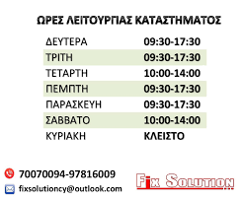
κλειστό
ανοικτό

Slide 15
2. Κατανόηση προφορικού λόγου

Slide 16
1^{ο} κείμενο
Τι δουλειά θέλεις να κάνεις;
Ποιο επάγγελμα θέλεις να ακολουθήσεις; ι Τι θέλεις να γίνεις όταν μεγαλώσεις;»

Slide 17


Όταν μεγαλώσω, θέλω να γίνω ζωγράφος.
Μου αρέσουν πολύ τα χρώματα. Θα ζωγραφίζω δέντρα και λουλούδια. Θα ζωγραφίζω ζώα, όπως σκύλους και γάτες. Όταν γίνω ζωγράφος, θα φτιάξω έναν μεγάλο πίνακα για τη μαμά και τον μπαμπά.
Κύπρος
Ελένη

Slide 18
Κύπρος
Ελένη

Slide 19
2^{Ο} κείμενο
Το επάγγελμα κάποιου φιλικού ή συγγενικού σας προσώπου

Slide 20
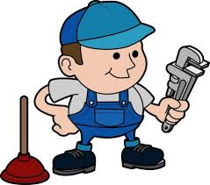
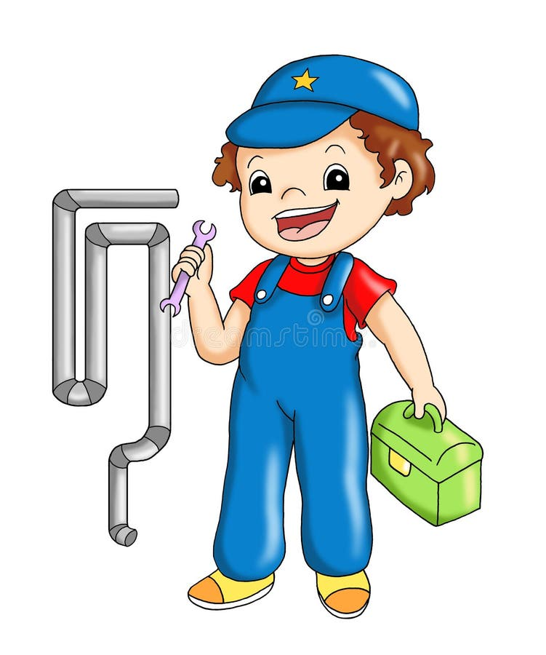
Ο θείος μου είναι __________________. Ο υδραυλικός ασχολείται με το ___________. Όταν η _____________ στάζει, ο υδραυλικός τη φτιάχνει. Επισκευάζει τα ____________ και τους ηλιακούς θερμοσίφωνες. Όταν το νερό δεν φεύγει, ο υδραυλικός _____________τους σωλήνες.

Slide 21
3^{Ο} κείμενο
Συσχέτιση επαγγελμάτων με χώρους εργασίας

Slide 22

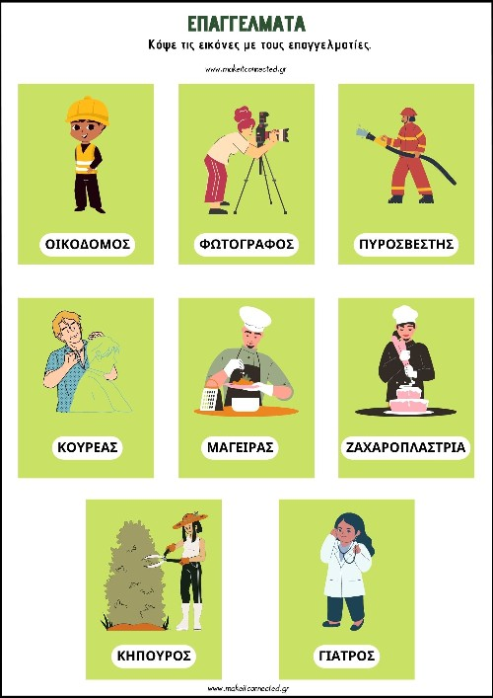
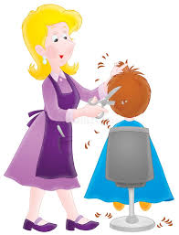



Ο ……………………… εργάζεται στην τράπεζα.
Ο …………….. δουλεύει στο εστιατόριο.
Εμείς είμαστε …………… και εργαζόμαστε στο κομμωτήριο.
Εσείς είστε ……………..και εργάζεστε στο νοσοκομείο.
Οι …………….. δουλεύουν στο ταχυδρομείο.
Οι ……………… εργάζονται στο σχολείο.

Slide 23
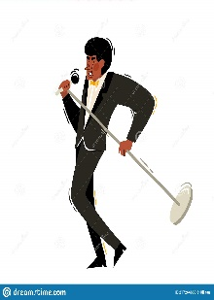
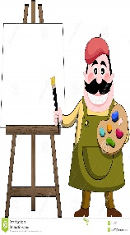




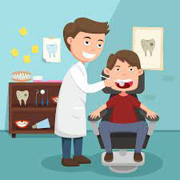

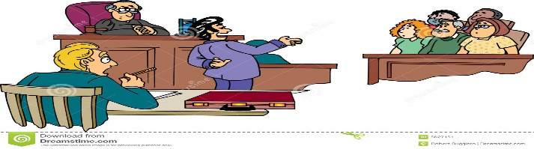
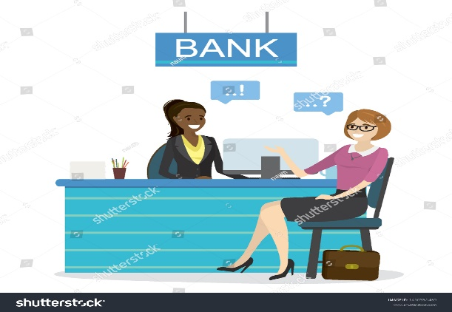
Επάγγελμα | Πού δουλεύει ;
Ο τραγουδιστής
Ο ζωγράφος
Ο σερβιτόρος
Ο κομμωτής
Ο γραμματέας
Ο φαρμακοποιός
Ο τραπεζικός υπάλληλος
Ο οδοντίατρος
Ο αστυνομικός
Ο δικηγόρος

Slide 24
Επάγγελμα | Πού δουλεύει ;
Ο τραγουδιστής | Στο μπαρ
Ο ζωγράφος | Στο ατελιέ
Ο σερβιτόρος | Στο εστιατόριο
Ο κομμωτής | Στο κομμωτήριο
Ο γραμματέας | Στο γραφείο
Ο φαρμακοποιός | Στο φαρμακείο
Ο τραπεζικός υπάλληλος | Στην τράπεζα
Ο οδοντίατρος | Στο οδοντιατρείο
Ο αστυνομικός | Στον αστυνομικό τμήμα
Ο δικηγόρος | Στο δικαστήριο

Slide 25
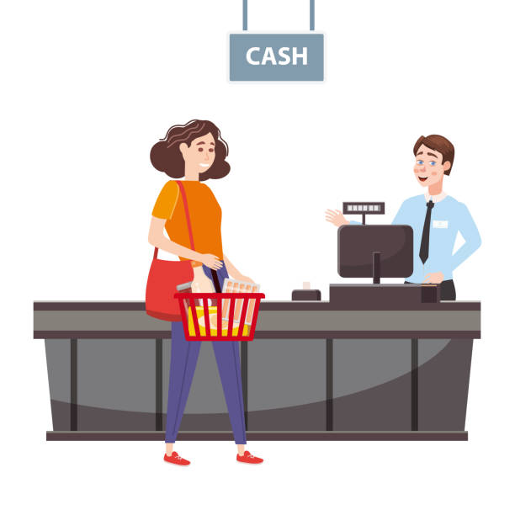
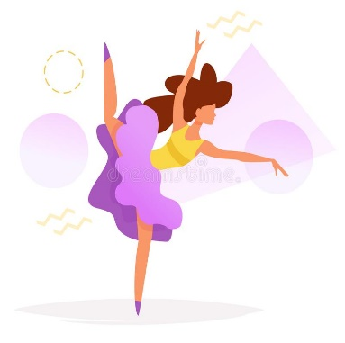
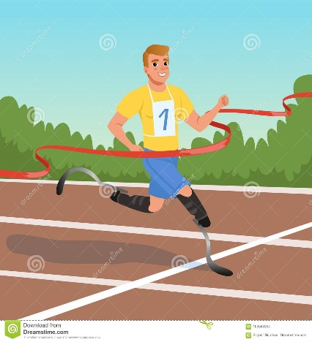
Επάγγελμα | Πού δουλεύει ;
Ο ταμίας
Ο χορευτής
Ο αθλητής
Ο γυμναστής
Ο μηχανικός
Ο οικοδόμος
Ο φούρναρης
Ο καθαριστής

Slide 26
Επάγγελμα | Πού δουλεύει ;
Ο ταμίας | Στο μαγαζί
Ο χορευτής | Στη σχολή χορού
Ο αθλητής | Στο γήπεδο
Ο γυμναστής | Στο γυμναστήριο
Ο μηχανικός | Στο συνεργείο
Ο οικοδόμος | Στην οικοδομή
Ο φούρναρης | Στον φούρνο
Ο καθαριστής | Στο σπίτι

Slide 27
4^{ο} κείμενο
Μη συνοπτικός μέλλοντας

Slide 28


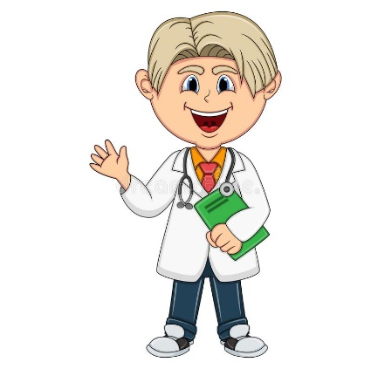
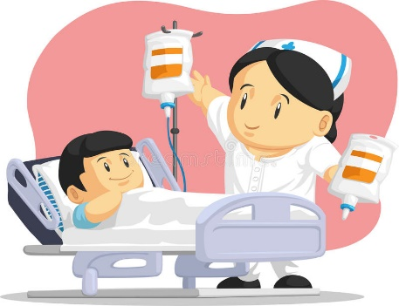

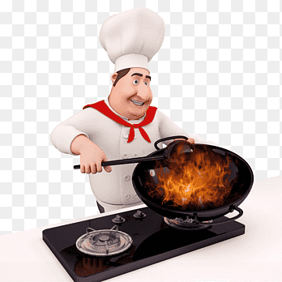
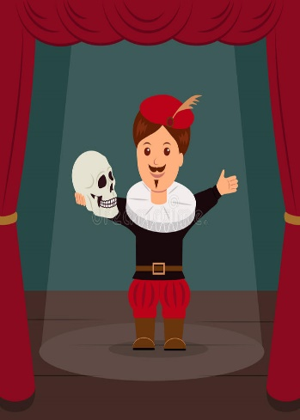
Επάγγελμα | Πού δουλεύει; | Τι κάνει; / Τι θα κάνει;
Ο δάσκαλος
Ο αρχιτέκτονας
Ο γιατρός
Ο φωτογράφος
Ο νοσοκόμος
Ο μάγειρας
Ο ηθοποιός

Slide 29
Επάγγελμα | Πού δουλεύει ; | Τι κάνει; / Τι θα κάνει;
Ο δάσκαλος | Στο σχολείο | Κάνει μάθημα / Θα κάνει μάθημα
Ο αρχιτέκτονας | Στην οικοδομή | Σχεδιάζει σπίτια / Θα κάνει μάθημα
Ο γιατρός | Στο νοσοκομείο | Εξετάζει τους αρρώστους / Θα εξετάζει τους αρρώστους
Ο φωτογράφος | Στο στούντιο | Φωτογραφίζει /Θα φωτογραφίζει
Ο νοσοκόμος | Στο νοσοκομείο | Βοηθάει τον γιατρό / Θα βοηθά τον γιατρό
Ο μάγειρας | Στο εστιατόριο | Μαγειρεύει / Θα μαγειρεύει
Ο ηθοποιός | Στο θέατρο | Παίζει θέατρο / Θα παίζει θέατρο

Slide 30
3. Παραγωγή γραπτού λόγου

Slide 31

Εργασίες των μαθητών / μαθητριών της τάξης Α7 του Γυμνασίου Παλουριώτισσας (2024-2025)
Μπορείς κι εσύ να φτιάξεις τη δική σου !!!

Slide 32
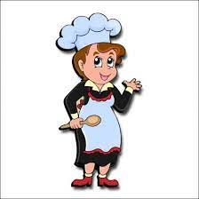

Slide 33
Είναι μαγείρισσα.Μαγειρεύει.
Δουλεύει στην κουζίνα. Δουλεύει σε εστιατόρια, ταβέρνες ή ξενοδοχεία.
Δουλεύει πολλές ώρες κάθε μέρα.
Η δουλεία της είναι δύσκολη.

Slide 34


Slide 35
Είναι νοσοκόμα.
Δουλεύει στο νοσοκομείο.
Η δουλεία της είναι πολύ δύσκολη.

Slide 36
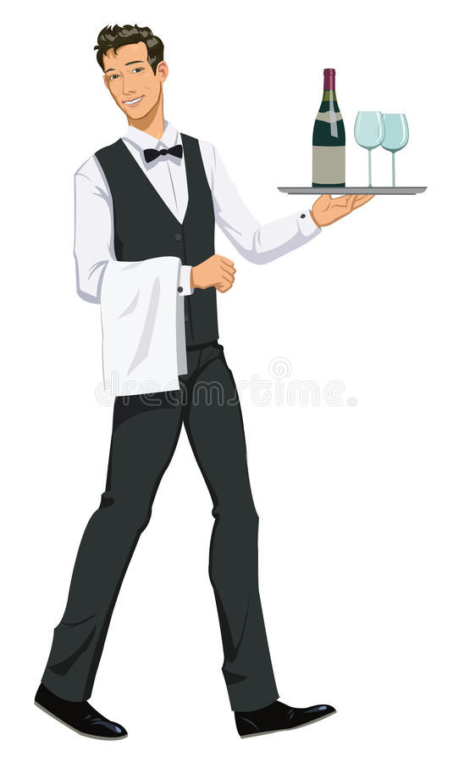

Slide 37
Είναι σερβιτόρος. Σερβίρει. Δουλεύει στο εστιατόριο. Η δουλεία του είναι κουραστική.

Slide 38
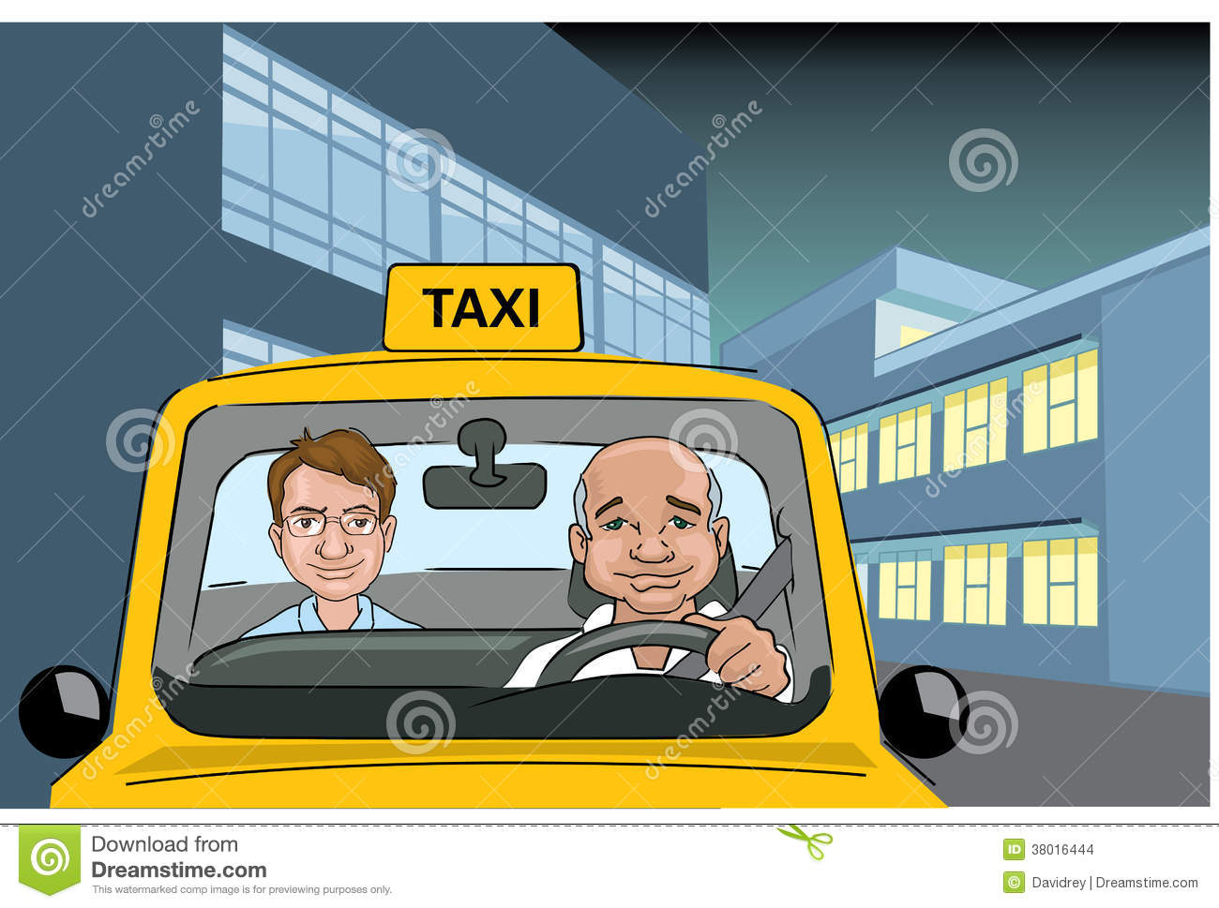

Slide 39
Είναι οδηγός.
Οδηγεί πολλές ώρες κάθε μέρα. Η δουλειά του είναι δύσκολη.

Slide 40
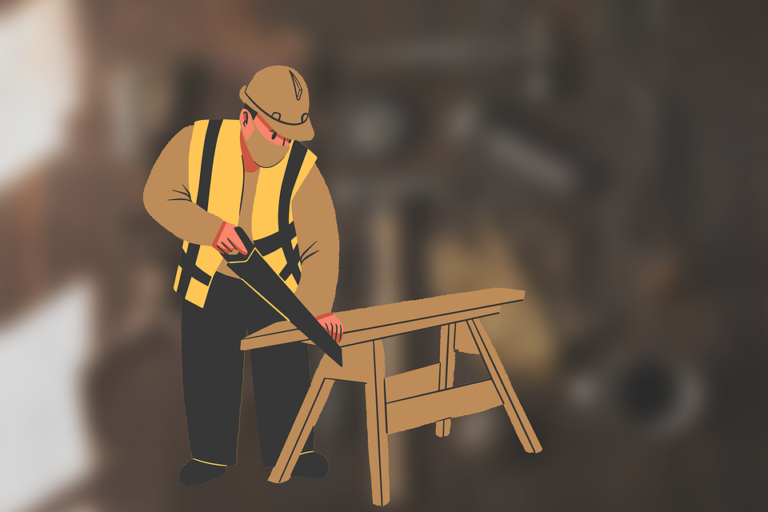

Slide 41
Είναι ξυλουργός.
Φτιάχνει καρέκλες, κρεβάτια και ντουλάπες. Είναι μια δουλειά ευχάριστη και δημιουργική.

Slide 42
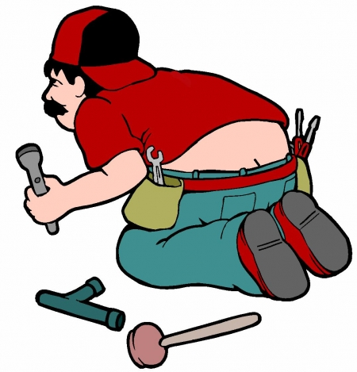


Slide 43
Είναι υδραυλικός. Διορθώνει βρύσες.

Slide 44


Slide 45
Είναι γιατρός.
Δουλεύει σε νοσοκομείο ή σε ιατρείο.

Slide 46
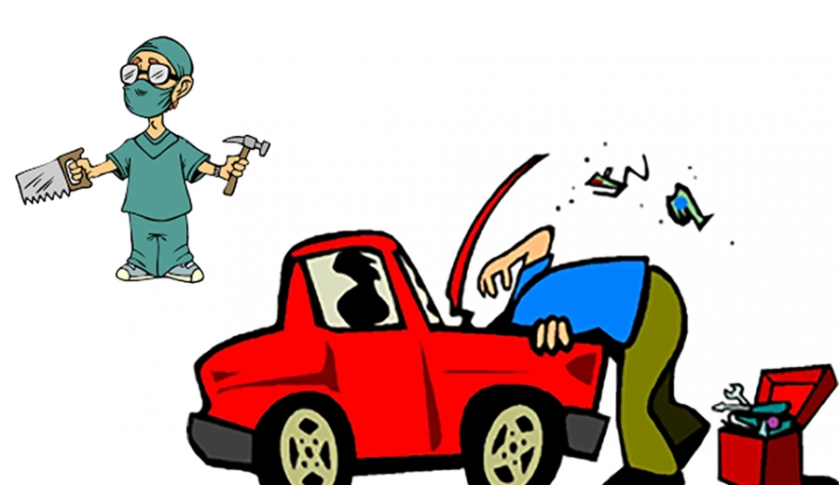

Slide 47
Είναι μηχανικός.
Επιδιορθώνει αυτοκίνητα, μοτοσυκλέτες και λεωφορεία.

Slide 48



Slide 49
Είναι ηλεκτρολόγος.
Αλλάζει διακόπτες και πρίζες στα σπίτια, στα σχολεία, στα καταστήματα.

Slide 50


Slide 51
Είναι ταμίας. Δουλεύει σε περίπτερα, σε υπεραγορές και σε καταστήματα.

Slide 52
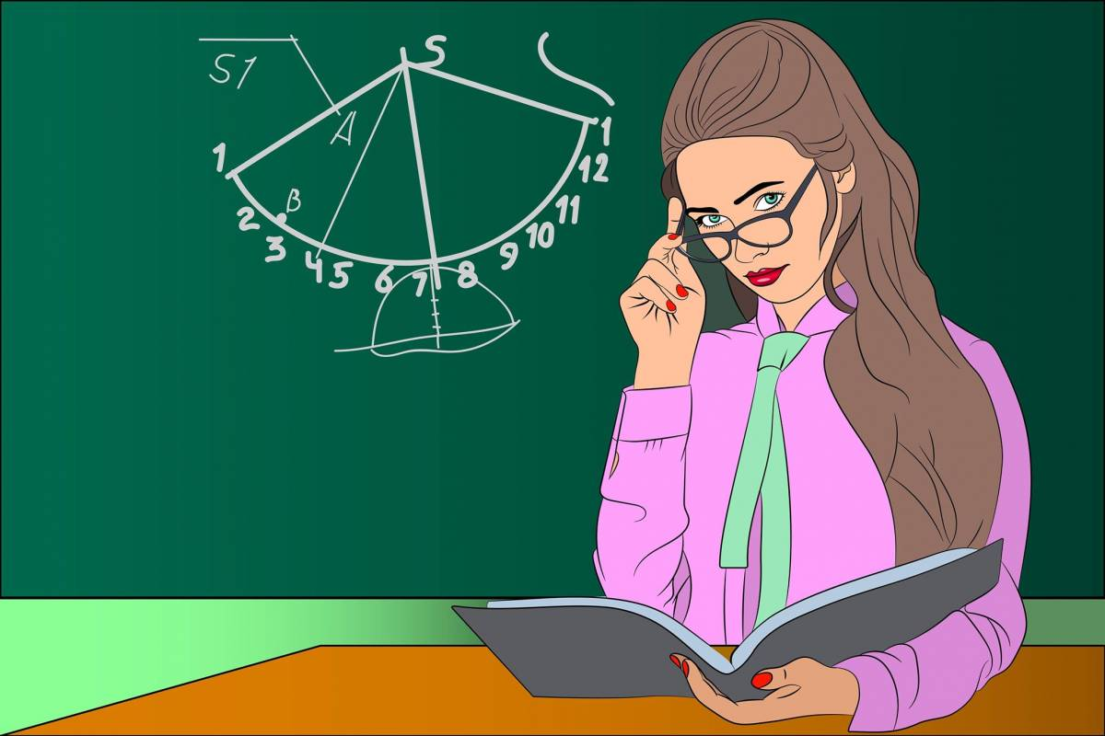

Slide 53
Είναι δασκάλα.
Δουλεύει στο σχολείο. Πηγαίνει σχολείο τη Δευτέρα, την Τρίτη, την Τετάρτη, την Πέμπτη και την Παρασκευή. Κάνει μάθημα.

Slide 54
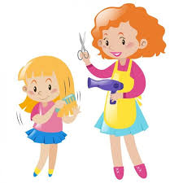
Επάγγελμα :
Χώρος εργασίας :
Τι κάνει; :
Εύκολη ή δύσκολη εργασία / δουλεία; Αιτιολόγηση :
Ποιες μέρες δουλεύει;
Πόσα χρήματα παίρνει;
Ποιο είναι το ωράριό της;

Slide 56
4. Παραγωγή προφορικού λόγου

Slide 57
Α΄ μέρος: απλές ερωτήσεις (όνομα, κατοικία, σχολείο/εργασία, οικογένεια κτλ.) (διάρκεια: 2 λεπτά)

Slide 58
Πώς σε λένε;
Με λένε __________ .

Slide 59
Πόσων χρονών είσαι ;
Είμαι ………………………………. χρονών.

Slide 60
Από πού είσαι;
Είμαι από __________.

Slide 61
Πες μας λίγα λόγια για τη χώρα σου.
Η χώρα μου είναι πολύ φτωχή.
Η χώρα μου είναι πολύ πλούσια.
Η χώρα μου είναι πολύ καθαρή.
Η χώρα μου είναι πολύ μεγάλη.

Slide 62
Πού μένεις;
Μένω στην Κύπρο.

Slide 63
Πες μας λίγα λόγια για τη γειτονιά σου.
Η γειτονιά μου είναι πολύ καθαρή.
Έχει ένα σχολείο, μία υπεραγορά, δύο περίπτερα, ένα φαρμακείο και έναν φούρνο.

Slide 64
Πες μας λίγα λόγια για την οικογένειά σου.
Η οικογένεια μου είναι μεγάλη.
Το όνομα του πατέρα μου είναι _________.
Το όνομα της μητέρας μου είναι _________.
Έχω ______ αδέρφια.
Έχω μία αδερφή και έναν αδερφό.
Έχω δύο αδερφούς.
Έχω δύο αδερφές.

Slide 65
Σε ποια τάξη πηγαίνεις;
Πηγαίνω στην πρώτη γυμνασίου, στο Α7.

Slide 66
Ποιο είναι το αγαπημένο σου μάθημα; Γιατί;
Το αγαπημένο μου μάθημα είναι _____________.
Μου αρέσει πολύ αυτό το μάθημα, γιατί δεν είναι βαρετό.

Slide 67
Ποιος είναι ο καλύτερός σου φίλος στο σχολείο;
Ο καλύτερός μου φίλος είναι ο ________________ .

Slide 68
Ποια είναι η καλύτερή σου φίλη στο σχολείο;
Η καλύτερή μου φίλη είναι η ________________ .

Slide 69
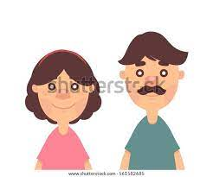
Πώς λένε τον θείο και τη θεία σου ;
Ο θείος μου ονομάζεται ________________ .
Η θεία μου ονομάζεται ________________ .

Slide 70
Τι δουλεία κάνει ο μπαμπάς σου;
Ο μπαμπάς μου είναι οικοδόμος.
Ο μπαμπάς μου είναι μπογιατζής.
Ο μπαμπάς μου είναι μαραγκός.

Slide 71
Τι δουλεία κάνει η μαμά σου;
Η μαμά μου δεν δουλεύει.
Είναι άνεργη.
Δεν εργάζεται.

Slide 72
Πώς είναι ο αδερφός σου;
Ο αδερφός μου είναι αδύνατος/ χοντρός και κοντός/ψηλός. Πηγαίνει στο δημοτικό σχολείο.

Slide 73
Πώς είναι η αδερφή σου;
Η αδερφή μου είναι 7 χρονών. Έχει μακριά μαλλιά.
Η αδερφή μου είναι 16 χρονών. Έχει σγουρά μαλλιά.

Slide 74
Έχεις ξαδέρφια; Πόσα;
Ναι, έχω έξι ξαδέρφια.
Ναι, έχω δέκα ξαδέρφια.

Slide 75
Έχεις πάει ποτέ σε συναυλία; Σου αρέσουν οι συναυλίες;
Δεν έχω πάει ποτέ σε συναυλία.
Έχω πάει ……………. φορές σε συναυλία.
Μου αρέσουν οι συναυλίες.

Slide 76
Σου αρέσει η μουσική;
Ναι, μου αρέσει η μουσική.
Όχι, δεν μου αρέσει η μουσική.

Slide 77
Τι μουσική σου αρέσει;
Μου αρέσει η pop μουσική.
Μου αρέσει η αραβική μουσική.
Μου αρέσει η ξένη μουσική.

Slide 78
Ποιος είναι ο αγαπημένος σου τραγουδιστής;
Ο αγαπημένος σου τραγουδιστής είναι ο ________________ .

Slide 79
Παίζεις κάποιο μουσικό όργανο;
Παίζω πιάνο.
Παίζω κιθάρα.
Παίζω τύμπανα.

Slide 80
Β΄ μέρος: σύντομος μονόλογος σε συνεχή λόγο (διάρκεια: 2 λεπτά)

Slide 81
Να περιγράψεις το αγαπημένο σου χόμπι.
Το αγαπημένο μου χόμπι είναι το ποδόσφαιρο. Κάθε Δευτέρα και Πέμπτη πηγαίνω στην ακαδημία. Κάθε Δευτέρα και Πέμπτη πηγαίνω στο γήπεδο. Όταν μεγαλώσω, θα γίνω ποδοσφαιριστής.

Slide 82
Να περιγράψεις την καθημερινότητά σου.
Ξυπνώ στις 6. Κάνω πρωινό, κάνω μπάνιο, βουρτσίζω τα δόντια μου και πηγαίνω στο σχολείο με λεωφορείο. Στο σχολείο κάνω πολλά μαθήματα. Τα διαλείμματα τρώω, πίνω νερό, πηγαίνω τουαλέτα και παίζω στην αυλή. Μετά το σχολείο πηγαίνω στο σπίτι για μεσημεριανό φαγητό. Κοιμάμαι και διαβάζω.

Slide 83
Γ΄ μέρος: παιχνίδι ρόλων ανάμεσα σε δύο εξεταζόμενους. (διάρκεια: 5 λεπτά επιπλέον 2 λεπτά χρόνος προετοιμασίας)

Slide 84
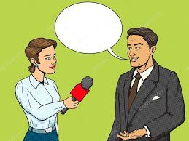
Είστε δημοσιογράφος και παίρνετε συνέντευξη από έναν εκπαιδευτικό.
1^{ος} μαθητής 5 εύστοχες ερωτήσεις.
2^{ος} μαθητής 5 ολοκληρωμένες απαντήσεις

Slide 85
Πώς λέγεστε;
Πόσα χρόνια εργάζεστε ως δάσκαλος/α;
Σε ποιο σχολείο δουλεύετε;
Από πού είστε;
Σας αρέσει η δουλειά σας;

Slide 86
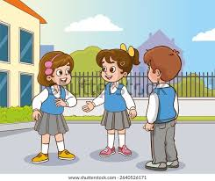
Συζητάτε μεταξύ σας για το επάγγελμα που θα θέλατε να κάνετε, π.χ. ποιο είναι το επάγγελμα, σύντομη περιγραφή του επαγγέλματος και του χώρου εργασίας, γιατί σας αρέσει, πρέπει να σπουδάσετε για να το ακολουθήσετε;

Slide 87
Ποιο επάγγελμα θα ήθελες να κάνεις;
Θα ήθελα να γίνω ________________ .
Γιατί;
Θα ήθελα να γίνω ________________, γιατί ___________ .
Κάθε πρωί θα πήγαινα ________________ .
Μου αρέσει να ________________ .
Αυτή η δουλεία είναι ________________ .
Πρέπει να σπουδάσεις;
Ναι, μετά το σχολείο πρέπει να πάω στο πανεπιστήμιο.
Ναι, μετά το σχολείο πρέπει να πάω στο κολλέγιο.

Slide 88

Αυτοαξιολόγηση στο σπίτι

Slide 89

Α. Ιατρική
Β. Νομική
Γ. Παιδαγωγικά
Είμαι μαθητής. Όταν μεγαλώσω, θέλω να γίνω γιατρός. Πρέπει να σπουδάσω _____.

Slide 90
Α. Ιατρική
Β. Νομική
Γ. Παιδαγωγικά
Είμαι μαθήτρια. Όταν μεγαλώσω, θέλω να γίνω δικηγόρος. Πρέπει να σπουδάσω _____.

Slide 91
Α. Ιατρική
Β. Νομική
Γ. Παιδαγωγικά
Είμαι μαθήτρια. Όταν μεγαλώσω, θέλω να γίνω δασκάλα. Πρέπει να σπουδάσω _____.

Slide 92
Α. εργασία
Β. δουλειά
Γ. βιογραφικό
Για να βρω δουλειά πρέπει να στείλω _____.

Slide 93
Α. μαθητής
Β. φοιτητής
Γ. δάσκαλος
Δεν τελείωσε ακόμα τις σπουδές του. Είναι ____ .

Slide 94
Μαρία Γεωργίου
Αγάπης 3, 1023 Λευκωσία
7/12/2025
Προς: Epic
Προς: Αντρέα Γεωργίου
Θέμα: _______________________
Αξιότιμε κ. Γεωργίου,
Με αυτήν την επιστολή, σας ενημερώνω ότι παραιτούμαι από τη θέση μου ως πωλητής. Κάθε μέρα δουλεύω από τις 7 το πρωί μέχρι τις 8:00 το βράδυ. Δεν μπορώ να κάνω διάλειμμα. Δεν μπορώ να φάω. Δεν μπορώ να πάω τουαλέτα. Εγώ απαντώ τα τηλέφωνα, εγώ εξυπηρετώ τους πελάτες, εγώ καθαρίζω το βράδυ το μαγαζί.
Η τελευταία μου ημέρα εργασίας θα είναι στις 14/12/2025.
Ευχαριστώ για τη συνεργασία.
Με εκτίμηση,
Μ.Γ.
Μαρία Γεωργίου
Βιογραφικό
Επιστολή παραίτησης
Ταυτότητα

Slide 95
Α. μισθό
Β. ωράριο
Γ. διακοπές
Οι δάσκαλοι έχουν σταθερό _________, 7:45-13:05.

Slide 96
Α. μισθό
Β. ωράριο
Γ. διακοπές
Ο Πέτρος είναι δάσκαλος. Αύριο θα πάρει τον ______ του. Θα πάρει 1700 ευρώ.

Slide 97
Οι διακοπές των εκπαιδευτικών περιλαμβάνουν τις μεγάλες σχολικές διακοπές (καλοκαίρι, Χριστούγεννα, Πάσχα), καθώς και τις επίσημες αργίες.
Α. μισθό
Β. ωράριο
Γ. διακοπές
Οι ______ των δασκάλων περιλαμβάνουν τις μεγάλες σχολικές αργίες (καλοκαίρι, Χριστούγεννα, Πάσχα), καθώς και τις επίσημες αργίες.

Slide 98
Είναι σερβιτόρος. Κάνει μια ________ δουλεία.

Slide 99
Α. εγγραφές
Β. ξένες γλώσσες
Γ. φροντιστήριο
-Πότε ξεκινούν οι ________;
-Από τις 2 Ιουνίου 2026 έως και τις 30 Ιουνίου 2026.

Slide 100
Α. εγγραφές
Β. ξένες γλώσσες
Γ. φροντιστήριο
Μαθαίνω αγγλικά και γαλλικά. Μου αρέσουν οι __________.

Slide 101
Α. εγγραφές
Β. ξένες γλώσσες
Γ. φροντιστήριο
Μαθαίνω αγγλικά. Το απόγευμα πηγαίνω σε ένα ________ στη γειτονία μου.

Slide 102
Α. μαθητής
Β. φοιτητής
Γ. άνεργος
Δεν βρίσκω δουλειά. Είμαι _______.

Slide 103

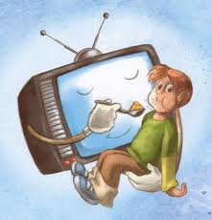

πινακίδα
μικρές αγγελίες
διαφήμιση

Slide 104
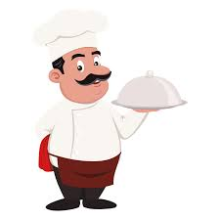
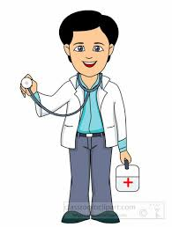
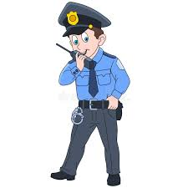
Δουλεύει σε _______.
Δουλεύει σε _______.
Δουλεύει σε _______.

Slide 105
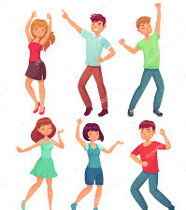
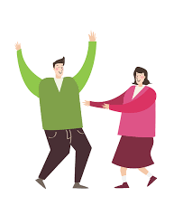
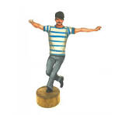
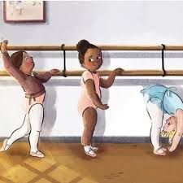

Ο Adnan θέλει ______ γίνει χορευτής, επειδή _________ αρέσει ο ____________.Του αρέσει πολύ να __________________ ελληνικούς παραδοσιακούς χορούς. Έκανε ________σε μία σχολή ___________.
χορός
χορεύω
ελληνικοί παραδοσιακοί χοροί
σχολή χορού
εγγραφή

Slide 106

www.e-charalambous.com

Slide 107

Διάλειμμα
Διάλειμμα
Διάλειμμα
Διάλειμμα
Διάλειμμα

